Slide 1


ỦY BAN NHÂN DÂN QUẬN LONG BIÊN
TRƯỜNG TIỂU HỌC ĐÔ THỊ VIỆT HƯNG
BÀI GIẢNG ĐIỆN TỬ
KHỐI 3
MÔN: TN&XH

Slide 2

Tự nhiên và xã hội
Bài 14 - Tiết 3
Notes:
Hương Thảo – Zalo 0972115126

Slide 3



Slide 4


Slide 5
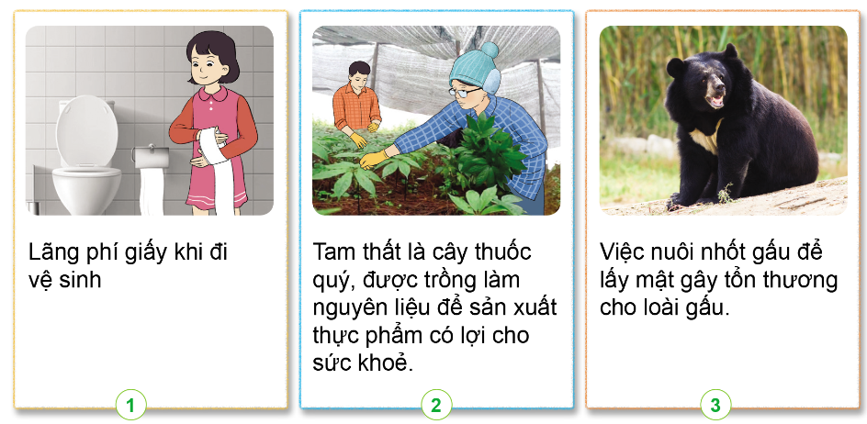
1. Nhận xét việc sử dụng thực vật và động vật của con người trong mỗi hình sau. Cách sử dụng đó đã hợp lí chưa? Vì sao?

Slide 6
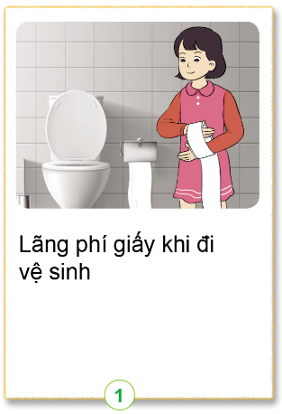
Lãng phí giấy khi đi vệ sinh
=> chưa hợp lí vì hành động đó vừa thể hiện sự lãng phí, không tiết kiệm, vừa gây ô nhiễm môi trường.

Slide 7
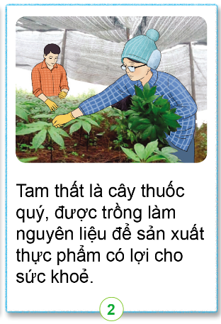
Trồng, chăm sóc cây tam thất, một dược liệu quý
=> hợp lí vì cây tam thất có lợi cho sức khỏe.

Slide 8
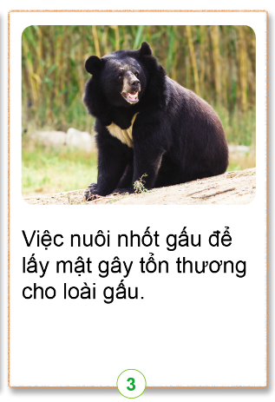
Nuôi nhốt gấu để lấy mật gây tổn thương cho loài gấu
=> Chưa hợp lí vì việc nuôi nhốt và lấy mật gấu gây tổn thương cho loài gấu, có thể dẫn đến tuyệt chủng.

Slide 9

Hãy đề xuất cách sử dụng thực vật và động vật hợp lí.

Slide 10
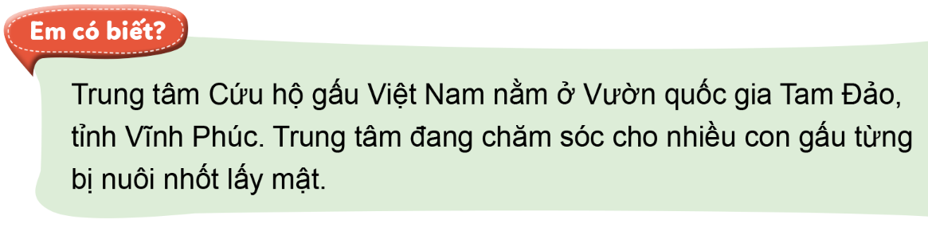
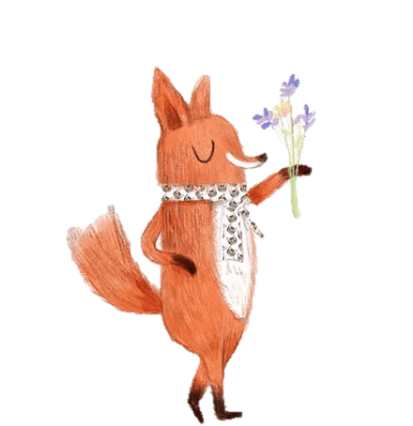
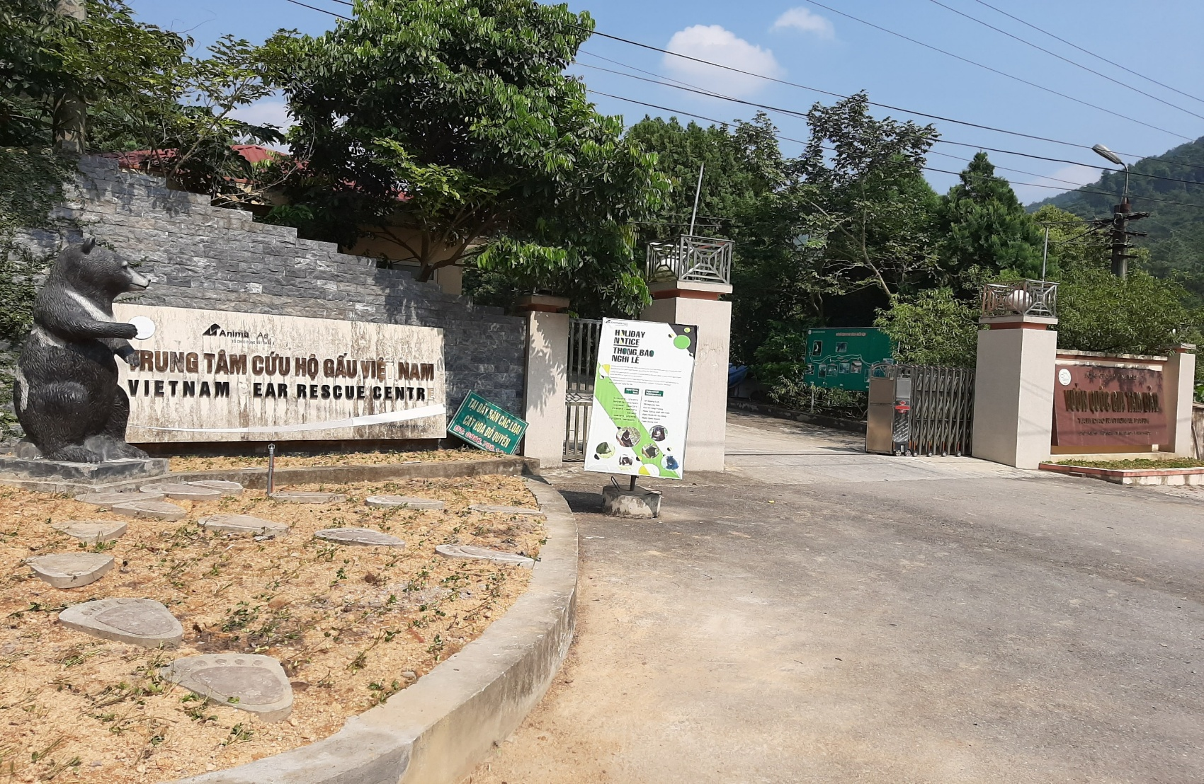
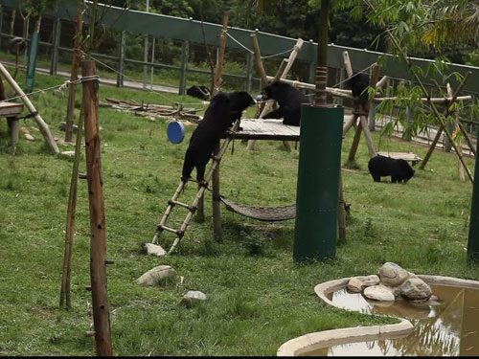

Slide 11
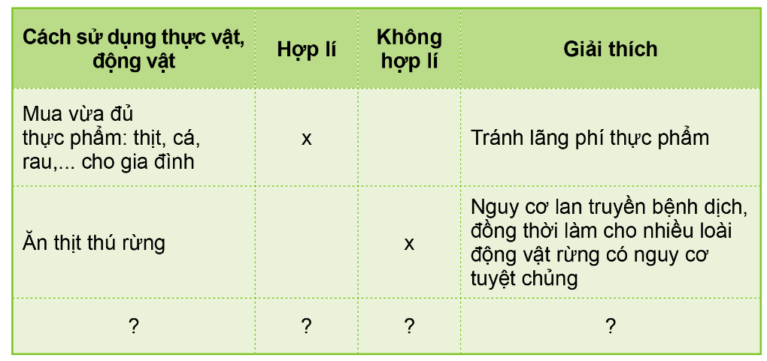
Hãy nhận xét về cách sử dụng thực vật, động vật trong gia đình và ở địa phương em theo gợi ý dưới đây.

Slide 12





Nhận
xét
Trình
bày
Các bạn khác góp ý, bổ sung

Slide 13
LUYỆN TẬP

Slide 14
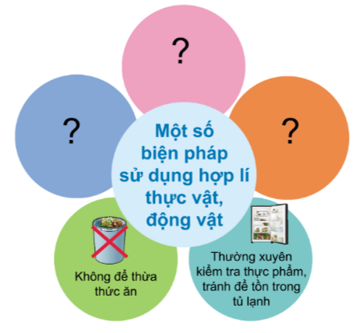
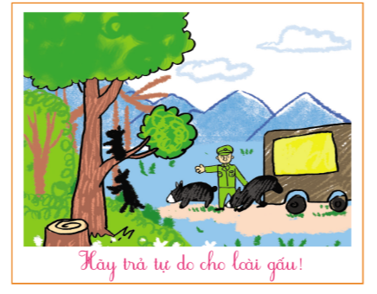
Hãy vẽ hoặc sưu tầm tranh, viết khẩu hiệu về sử dụng hợp lí thực vật, động vật và chia sẻ với những người xung quanh để cùng thực hiện.

Slide 15


Trưng bày tranh, khẩu hiệu trước lớp

Slide 16
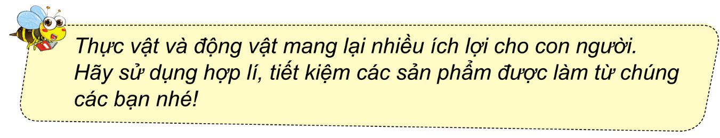

Slide 17

Notes:
Hương Thảo – Zalo 0972115126

